Slide 1
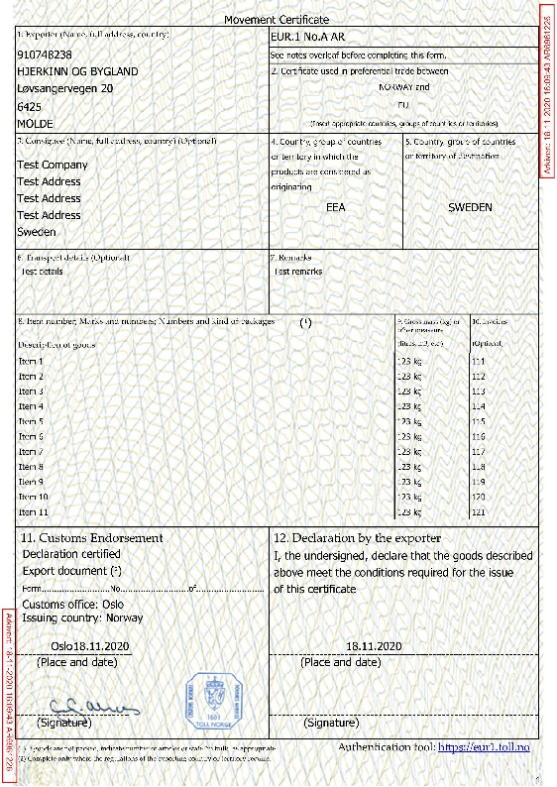
Specimen
Tolletaten desember 2020
Varesertifikat EUR.1
på altinn.no

Slide 2
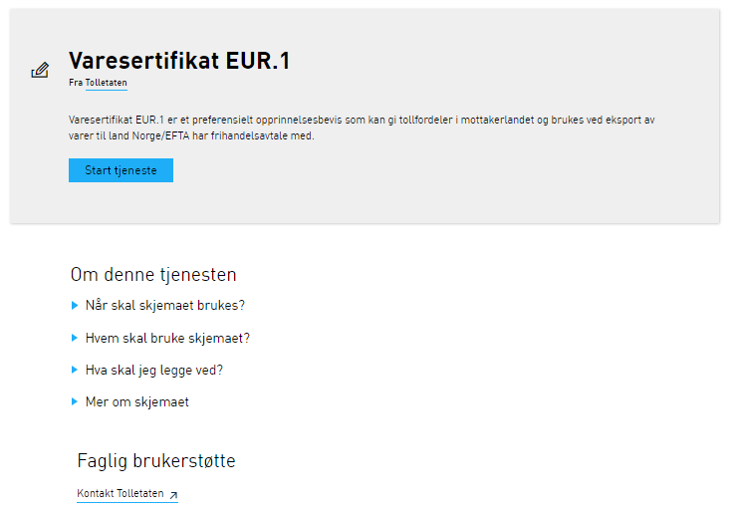
https://www.altinn.no/skjemaoversikt/tolletaten/varesertifikat-eur.1/

Slide 3
Om denne tjenesten

Slide 4
Om denne tjenesten

Slide 5
Innledning
De neste sidene vil gi deg en kort veiledning i hvordan du skal bruke det nye skjemaet Varesertifikat EUR.1.
Husk å velge det firmaet du skal representere i listen du ser ved innlogging.
Du må ha rollen regnskapsmedarbeider i Altinn for å kunne bruke dette skjemaet.
Les mer om innlogging i altinn.no i egen veileder på toll.no

Slide 6
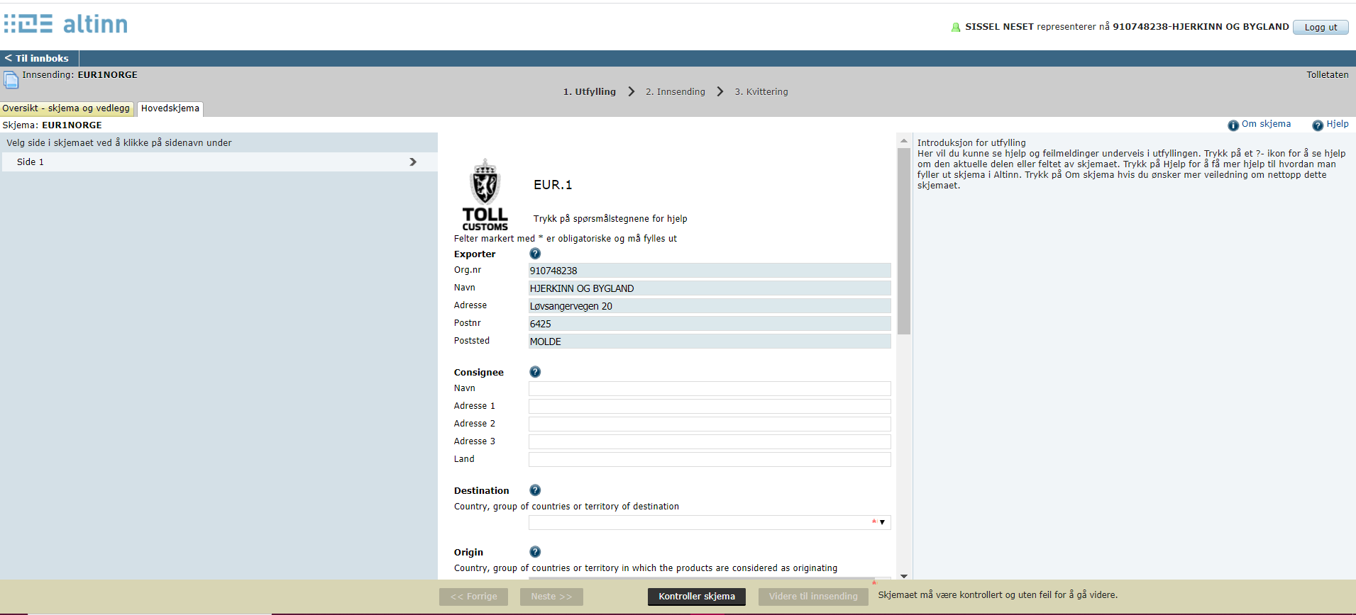
Skjemaet

Slide 7
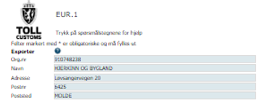
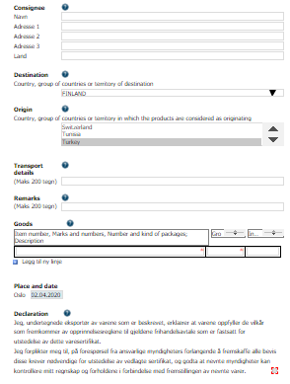
Fyll inn skjemaet
Fyll inn skjemaet
Noe informasjon kommer inn automatisk
Trykk på for å sjekke hva slags informasjon som dukker opp til høyre i bildet.
Felter markert med * eller er obligatoriske og må fylles ut.
Ved å trykke nederst på Kontroller skjema, skal det komme opp feilmeldinger hvis noe er feil eller er utelatt.

Slide 8
Exporter - Eksportør

Slide 9
Consignee - Mottaker
Notes:
Her må det en ny skjermdump når endringer er gjort

Slide 10
Destination - Bestemmelsesland
Oppsjekk og feilmelding

Slide 11
Origin - Opprinnelsesland
De to mest brukte opprinnelsesland/-grupper vises øverst
Oppsjekk og feilmelding
Tre valg vil vises, men den du velger er markert med grått

Slide 12
Transport detaljer

Slide 13
Remarks - Merknader

Slide 14
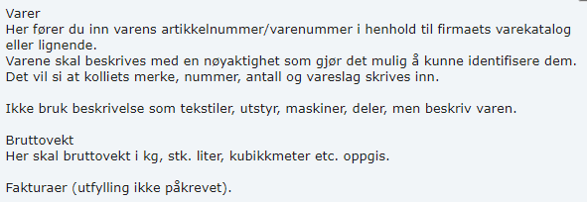
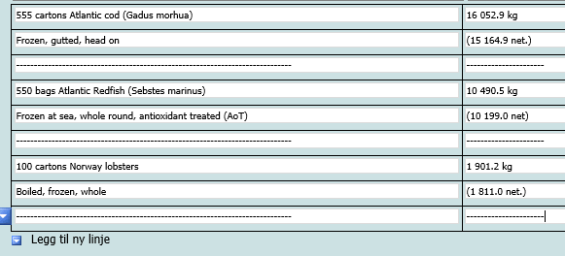
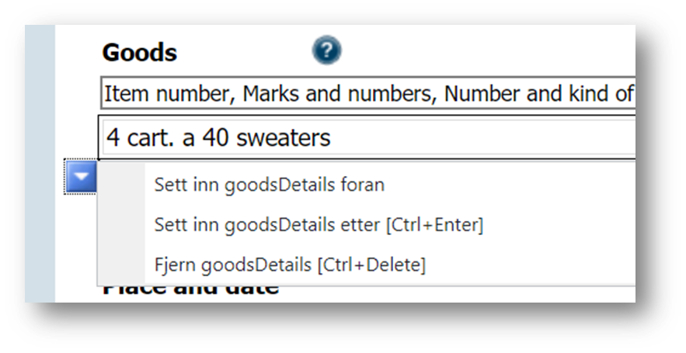
Goods - Varer
Legg til linjer ved behov, maks. 11 linjer
Kreativt eksempel fra en eksportør
Fjerne linjer
Pek til venstre for linjen på pilen eller stå i raden du vil slette og trykk Ctrl + Delete

Slide 15
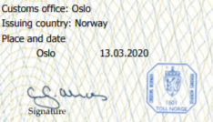
Place and date (for Tolletatens stempel og underskrift + dagens dato)
Example

Slide 16
Declaration - Erklæring
Viktig avhuking
!

Slide 17
Kontroller skjema
Klikk på Kontroller skjema
Skjemaet må være kontrollert og uten feil for å gå videre.

Slide 18
Skjemakontroll
Skjemakontroll
Du får enten en liste over feil som må rettes før innsending eller
en melding som sier at skjemaet er klart til innsending.
Klikk på Lukk for å gjøre rettelsene eller gå videre.
Klikk på Videre til innsending

Slide 19
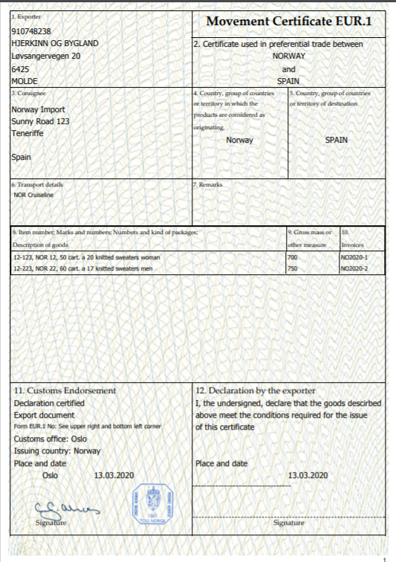
Utkast - utskrift
Her vil du finne utkastet til søknaden.
Her kan du korrekturlese sertifikatet før du sender det inn.
Du kan også legge inn andre e-postadresser hvis andre skal varsles
(se til høyre i vinduet)
Trykk Send inn for å gå videre
Example
Dette er ikke et gyldig sertifikat, kun et utkast

Slide 20
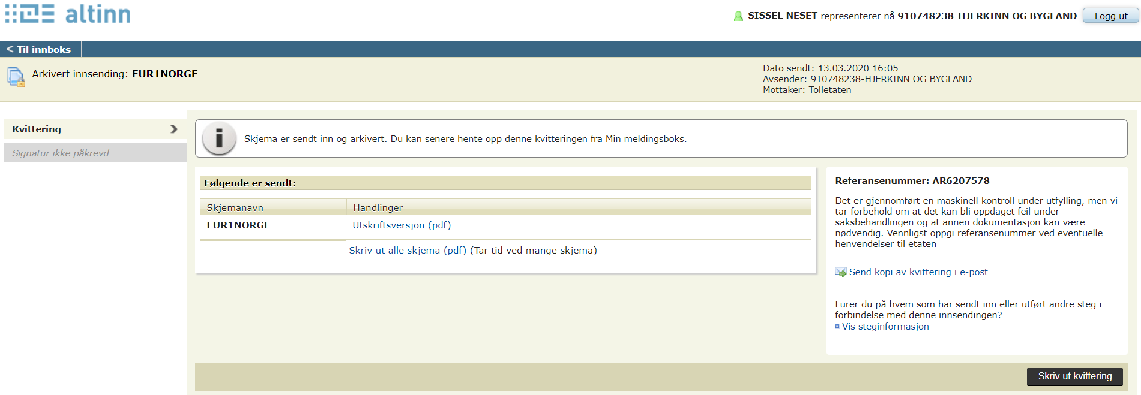
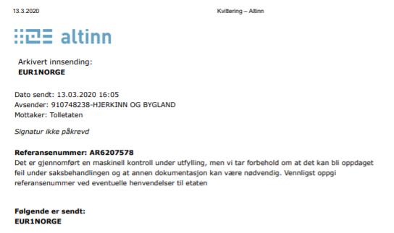
EUR.1 og Altinn kvittering
Kvittering fra Altinn
Åpne pdf-filen
Se neste side

Slide 21
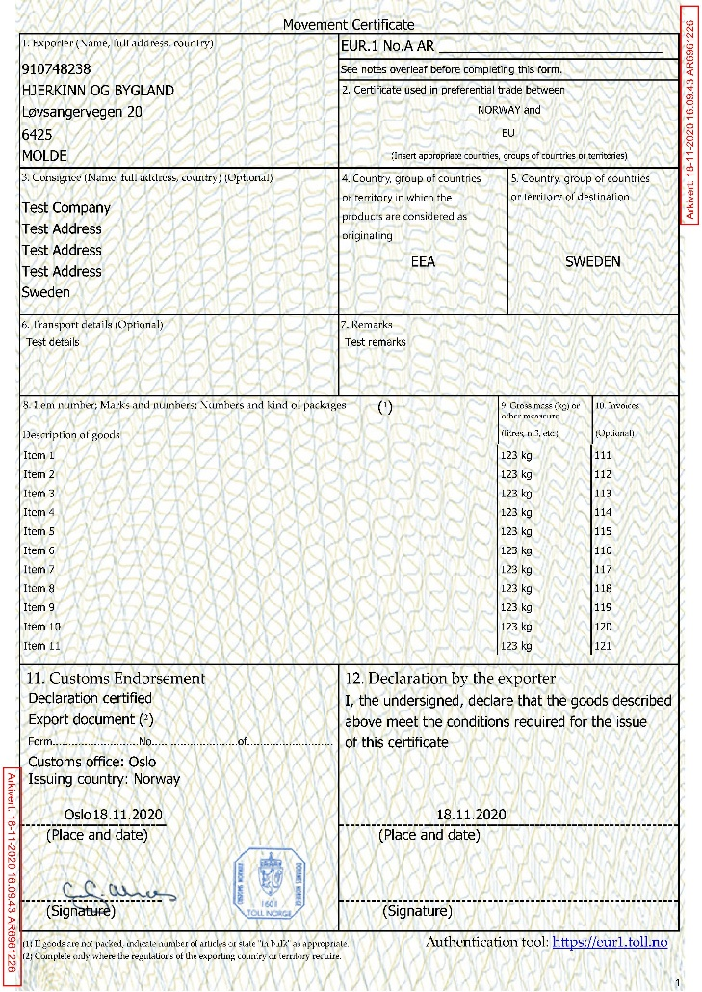
Utskriften
Nå er sertifikatet sendt inn og har fått Arkivreferanse unikt referansenummer. (rød tekst øverst til høyre og nederst til venstre)
Husk å føre inn AR-nummeret for hånd i rubrikken over rubrikk 2. Dette er et krav i henhold til trykningsinstruksen.
Husk å skrive sted og underskrift i rubrikk 12 før sertifikatet sendes til mottaker/legges ved vareforsendelsen.
Dato, klokkeslett og arkivnummer
Example

Slide 22
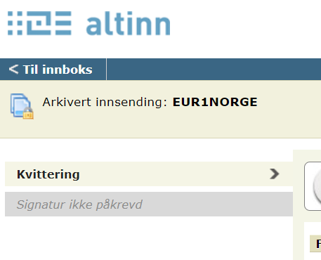
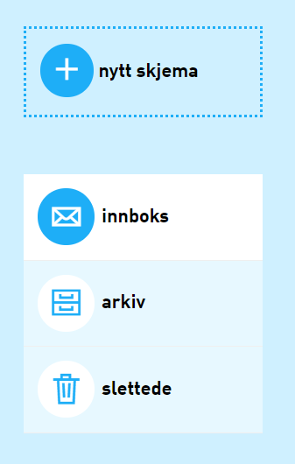
Innboks
Under innboks vil du se skjemaer som er under arbeid
Under arkiv vil du se hvilke skjemaer du har sendt inn

Slide 23
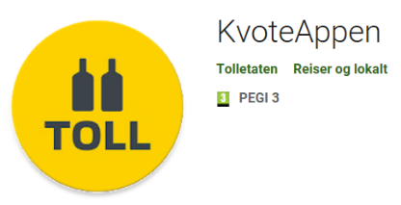
Informasjon og hjelp
Altinn
https://www.altinn.no/hjelp/
https://tt02.altinn.no/om-altinn/personvern/
Tolletaten
www.toll.no
Kontakt-oss/kontaktskjema
post@toll.no
https://www.toll.no/no/om-tolletaten/personvern/
Følg Tolletaten på Facebook, Twitter og LinkedIn!

